Slide 1
성장하라!
야구소년
2018156032 이의환

Slide 2
INDEX
01. 현재 진행 상황
- 1차 계획한 상세 개발 일정 대비 현재 상황
- Github commits 통계
02. 프로젝트 계획 수정
- 1차 계획 대비 프로젝트 계획 수정
03. 게임 실행
- 게임 실행 화면

Slide 3
현재 진행 상황. 1차 계획한 상세 개발 일정 대비 현재 상황
1) 현재 진행 상황
주차 | 계획 내용 | 구체 계획 |  | 진행률
1주차 | Resource 수집 & 게임 프레임워크 구성 | - 게임 개발에 사용될 Resource 수집 - 게임 개발에 앞서 구성도, 클래스 다이어그램 검토 및 생성하기 |  | 70%
2주차 | 게임 초기 시스템 구현 | - 게임시작->팀 선택->게임 입장 구현하기 - 게임 룰(게임 시스템) 구현하기(스트라이크, 아웃, 안타 등등) |  | 80%
3주차 | 투수 플레이 구현 | - 구종 선택/ 던질 위치 선택/ 게이지 시스템 구현 - 구종에 따른 각기 다른 애니메이션 구현 |  | 70%
4주차 | 타자 플레이 구현 | - 상대 투수 AI가 공을 던질 때 리듬 박자 구현 - 박자에 맞춰서 입력 올 때 처리 구현 |  | 70%
5주차 | 타자/투수 스킬 구현 게임 AI 구현 | - 타자/투수의 Status를 올려주는 스킬 구현 - 안타/홈런/뜬볼에 등등에 따른 AI 처리 구현 |  | 0%
6주차 | 게임 AI 구현 | - 타자 AI 구현 - 안타/홈런/뜬볼에 등등에 따른 AI 처리 구현 |  | 10%
7주차 | 게임 마무리 구현 | - 게임 결과 창 구현하기 - 캐릭터 Status 올리기 구현 - 게임 다시하기/종료 구현 |  | 0%
8주차 | 코드 리펙토링 및 버그 | - 전체 코드 리펙토링 및 버그 수정 - 못다한 내용 추가 구현 |  | 10%
전체 진행률 |  |  | 40%

Slide 4
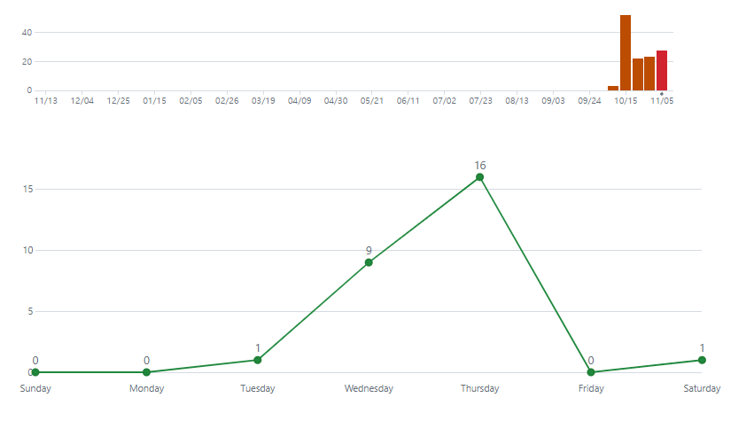
현재 진행 상황. Github commits 통계
2) Github commits 통계
0주치: 3회
1주차: 52회
2주차: 22회
3주차: 23회
4주차: 27회
Total: 127회

Slide 5
프로젝트 계획 수정. 1차 계획 대비 프로젝트 계획 수정
3) 1차 계획 대비 프로젝트 계획 수정
주차 | 계획 내용 | 구체 계획 | 변경 계획
1주차 | Resource 수집 & 게임 프레임워크 구성 | - 게임 개발에 사용될 Resource 수집 - 게임 개발에 앞서 구성도, 클래스 다이어그램 검토 및 생성하기 | X
2주차 | 게임 초기 시스템 구현 | - 게임시작->팀 선택->게임 입장 구현하기 - 게임 룰(게임 시스템) 구현하기(스트라이크, 아웃, 안타 등등) | X
3주차 | 투수 플레이 구현 | - 구종 선택/ 던질 위치 선택/ 게이지 시스템 구현 - 구종에 따른 각기 다른 애니메이션 구현 | - player 투수 플레이 기능 삭제/ - 투수 플레이는 AI - 구종 애니메이션 삭제
4주차 | 타자 플레이 구현 | - 상대 투수 AI가 공을 던질 때 리듬 박자 구현 - 박자에 맞춰서 입력 올 때 처리 구현 | - 타자 플레이 Status 기능 삭제
5주차 | 타자/투수 스킬 구현 게임 AI 구현 | - 타자/투수의 Status를 올려주는 스킬 구현 - 안타/홈런/뜬볼에 등등에 따른 AI 처리 구현 | - 타자 스킬: Status 올리기 -> 박자 offset 늘리기
6주차 | 게임 AI 구현 | - 타자 AI 구현 - 안타/홈런/뜬볼에 등등에 따른 AI 처리 구현 | X
7주차 | 게임 마무리 구현 | - 게임 결과 창 구현하기 - 캐릭터 Status 올리기 구현 - 게임 다시하기/종료 구현 | - 캐릭터 Status 올리기 삭제
8주차 | 코드 리펙토링 및 버그 | - 전체 코드 리펙토링 및 버그 수정 - 못다한 내용 추가 구현 | X

Slide 6
Thank you

